Slide 1
PHÒNG GD&ĐT TX BUÔN HỒ
TRƯỜNG TH NGUYỄN BÁ NGỌC
HỘI THI GIÁO VIÊN DẠY GIỎI
CẤP TRƯỜNG BẬC TIỂU HỌC
NĂM HỌC: 2022-2023

Slide 2
BÁO CÁO BIỆN PHÁP
PHÒNG GD&ĐT TX BUÔN HỒ
TRƯỜNG TH NGUYỄN BÁ NGỌC
NÂNG CAO CHẤT LƯỢNG DẠY VÀ HỌC TIẾNG ANH
QUA BIỆN PHÁP ĐÔI BẠN VÀ NHÓM BẠN CÙNG TIẾN Ở LỚP 3A TRƯỜNG TH NGUYỄN BÁ NGỌC
GIÁO VIÊN TRÌNH BÀY: LÊ THỊ TRANG
ĐƠN VỊ: TIỂU HỌC NGUYỄN BÁ NGỌC

Slide 3
NÂNG CAO CHẤT LƯỢNG DẠY VÀ HỌC TIẾNG ANH QUA BIỆN PHÁP ĐÔI BẠN VÀ NHÓM BẠN CÙNG TIẾN
Đặt vấn đề
Thực trạng
Nội dung và cách thực hiện biện pháp
Kết quả đạt được
Kết luận và kiến nghị

Slide 4
I. Đặt vấn đề
TẦM QUAN TRỌNG CỦA MÔN TIẾNG ANH
THỰC TRẠNG VIỆC HỌC TIẾNG ANH
MÔN HỌC BẮT BUỘC
PHÁT TRIỂN NĂNG LỰC GIAO TIẾP
CHẤT LƯỢNG CHƯA CAO
TÂM LÝ NGẠI SỬ DỤNG TIẾNG ANH

Slide 5
II.THỰC TRẠNG
1. Thực tế tại trường NBN
Thuận lợi
Khó khăn
Sự quan tâm của BGH nhà trường
Đội ngũ giáo viên trẻ, đạt chuẩn, năng động.
Học sinh yêu thích học Tiếng Anh.
Phụ huynh chưa quan tâm.
Thiếu trang thiết bị
Ý thức học tập chưa cao.

Slide 6
Bảng khảo sát sự yêu thích của học sinh với môn Tiếng Anh
Thời gian khảo sát | Lớp | Tổng số HS | HS THÍCH TA | HS CHƯA THÍCH TA
Tháng 9/2022 | 3A | 26 | 20 | 6

Slide 7
2. Vai trò của biện pháp
- Nâng cao chất lượng giáo dục và thúc đẩy khả năng sáng tạo, khả năng làm việc nhóm của học sinh.
- Phát huy tính tự học, tự chủ của học sinh.

Slide 8
III. Nội dung và cách thức thực hiện
1. Biện pháp “Đôi bạn và nhóm bạn cùng tiến” là gì?
Biện pháp “đôi bạn hoặc nhóm bạn cùng tiến” hiểu cơ bản là giáo viên sẽ giao nhiệm vụ cho các bạn có học lực tốt kèm cặp, giúp đỡ các bạn chậm hơn. Qua đó, bạn học tốt có cơ hội ôn tập lại kiến thức giúp ghi nhớ, khắc sâu. Bạn học chậm được nghe cô giảng, bạn giảng sẽ mau hiểu bài và học tốt hơn.

Slide 9
2. Quy trình thực hiện biện pháp

Slide 10
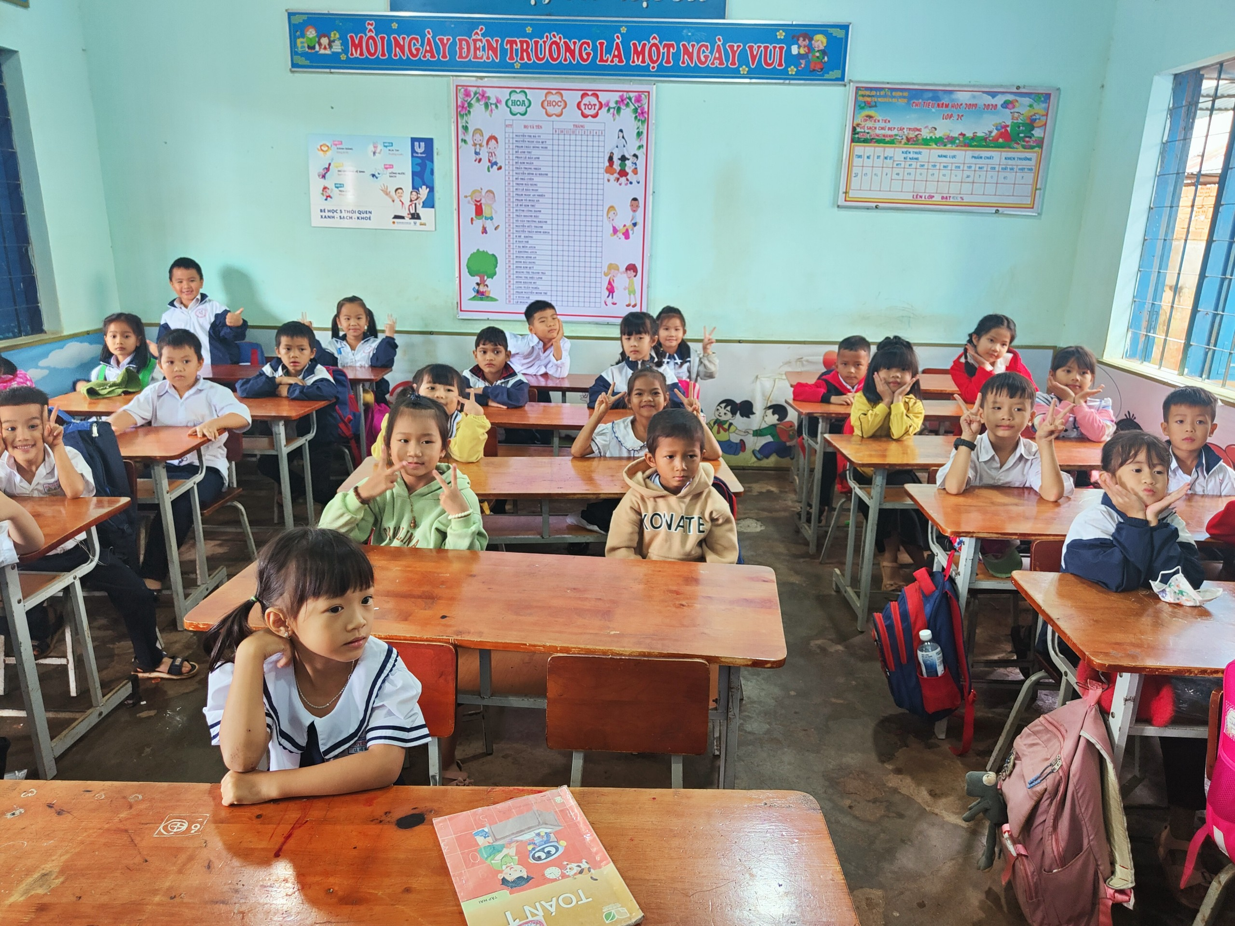
Bước 1
Giáo viên dựa vào danh sách học sinh của lớp, khoanh vùng những bạn gần nhà nhau hoặc cùng xóm với nhau.

Slide 11
Bước 2
Giáo viên thông báo về việc thành lập đôi bạn hoặc nhóm bạn cùng tiến. Giáo viên cho học sinh được tự chọn bạn ghép đôi hoặc nhóm gần nhà. Sau đó giáo viên lập danh sách các đôi, nhóm bạn.

Slide 12
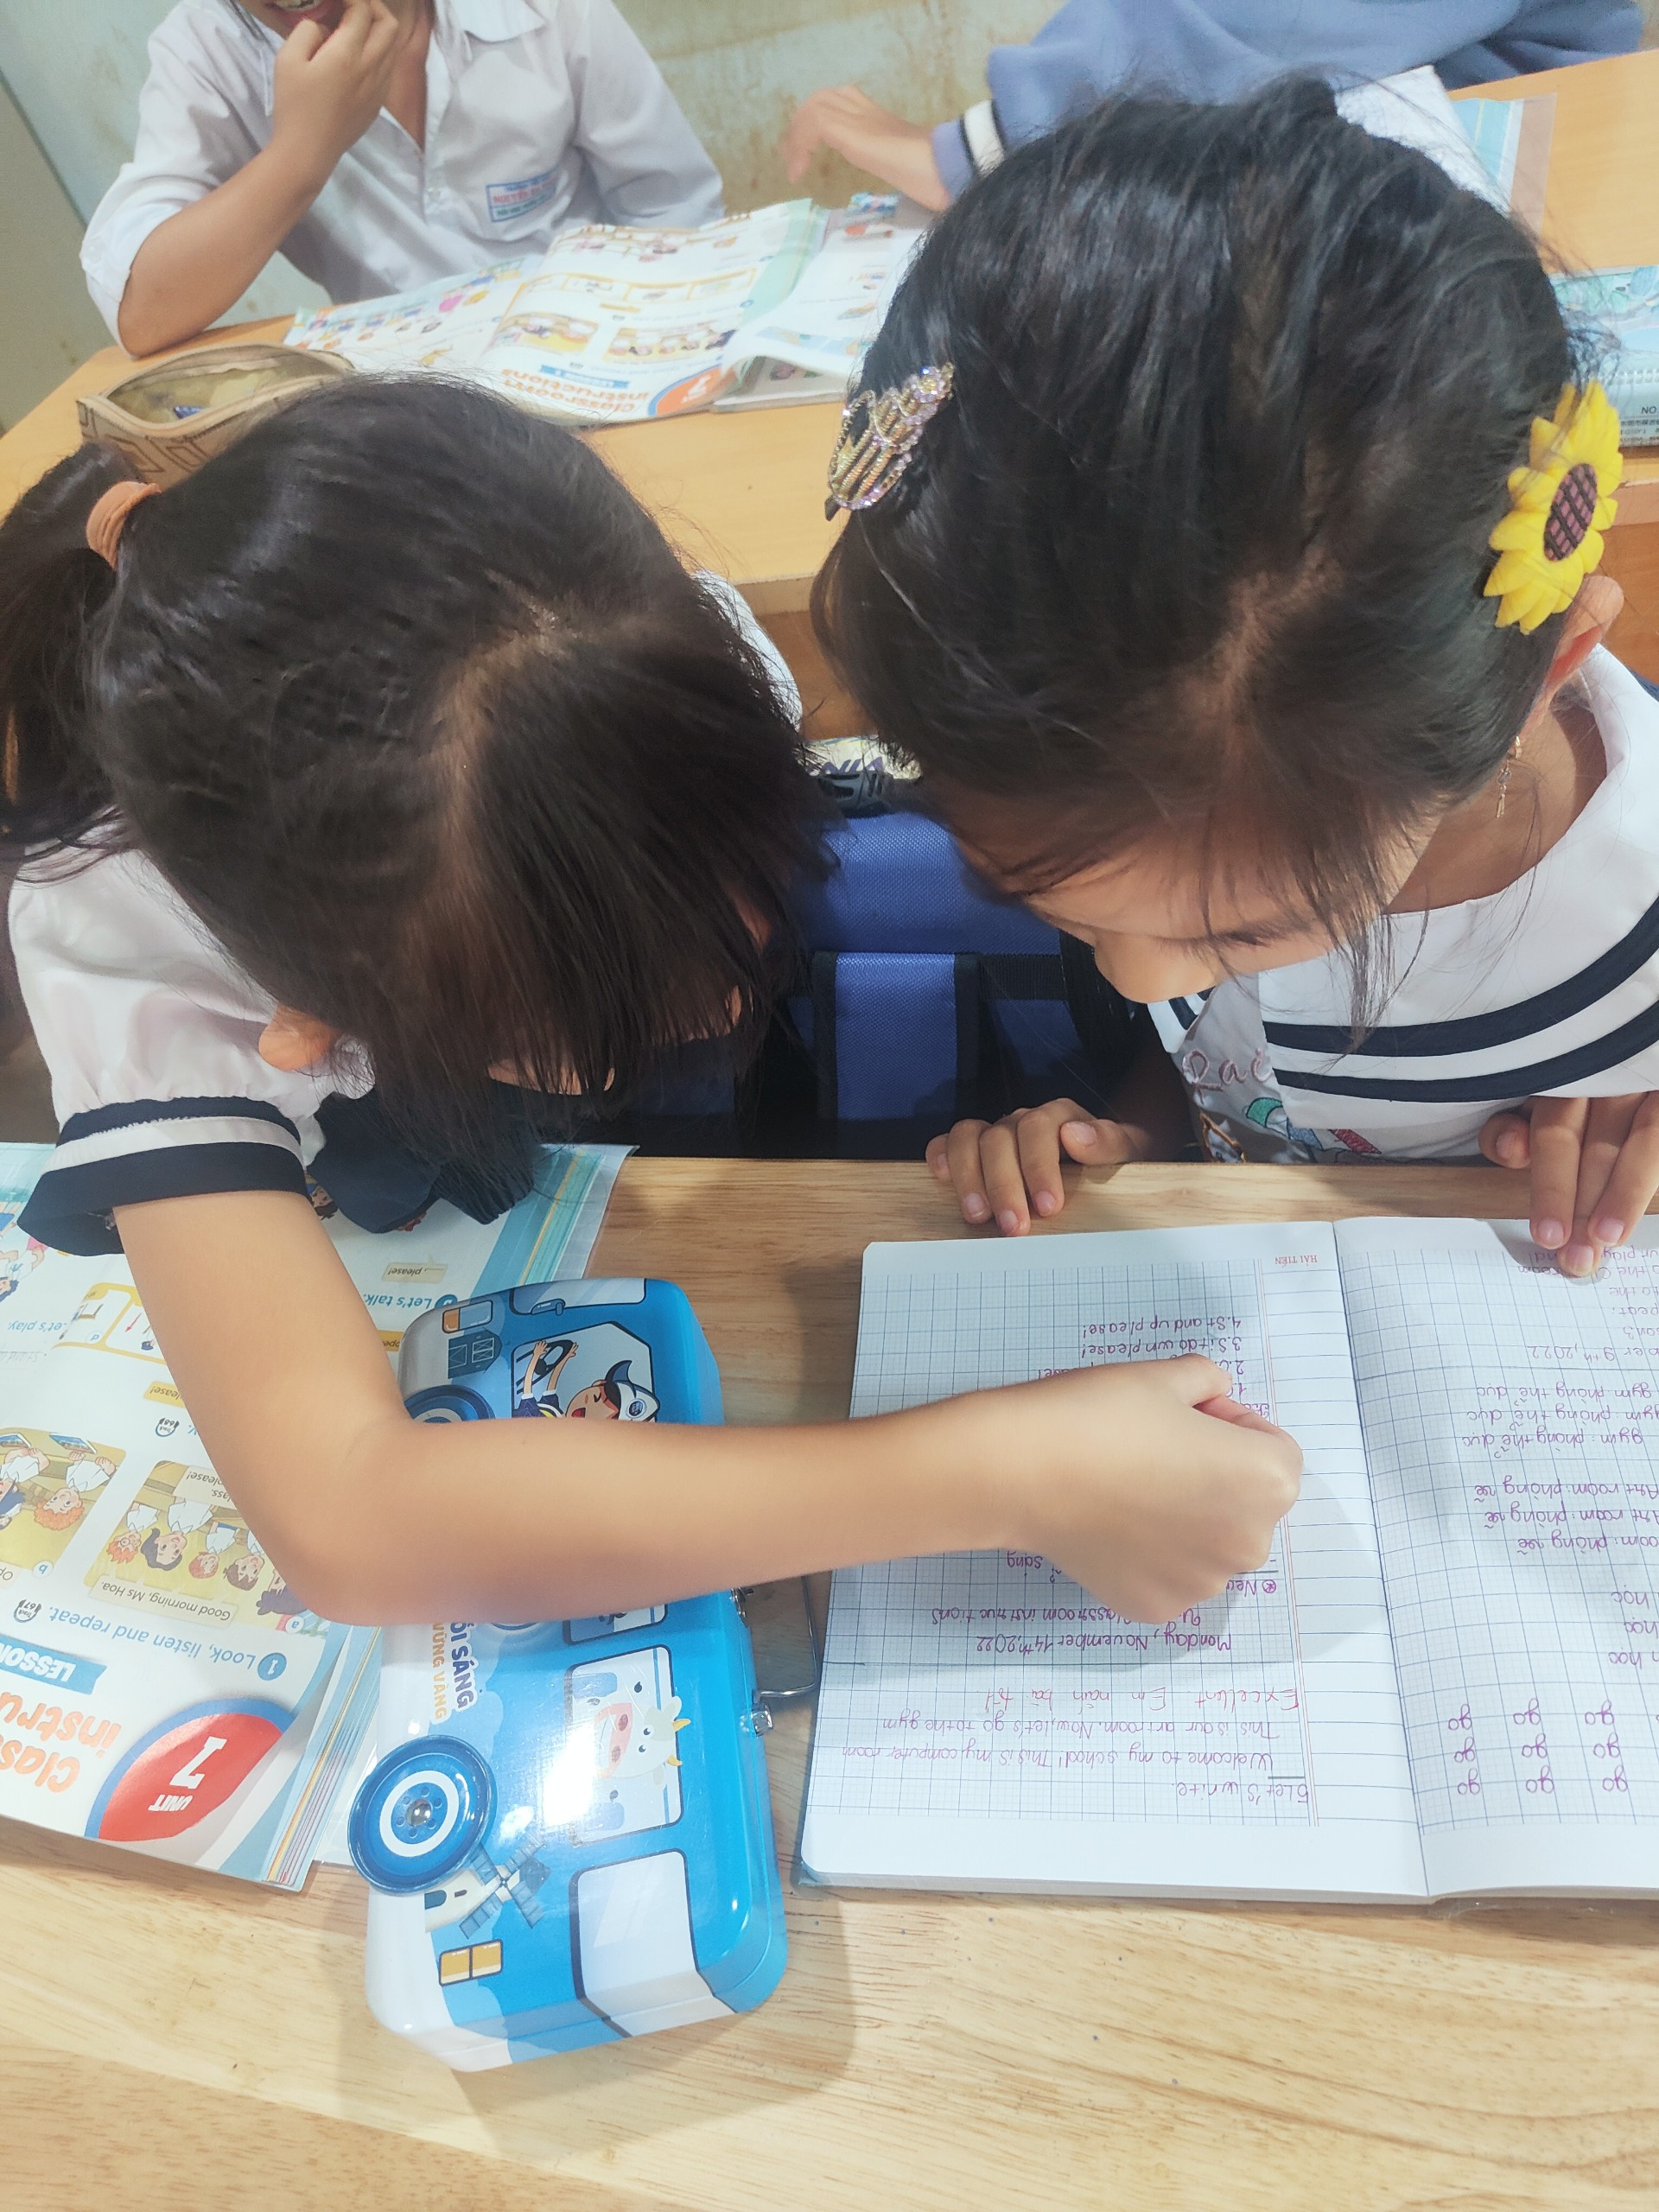
Bước 3
Giáo viên sắp xếp vị trí chỗ ngồi cho các đôi hoặc nhóm bạn đã đăng ký được ngồi gần nhau.

Slide 13
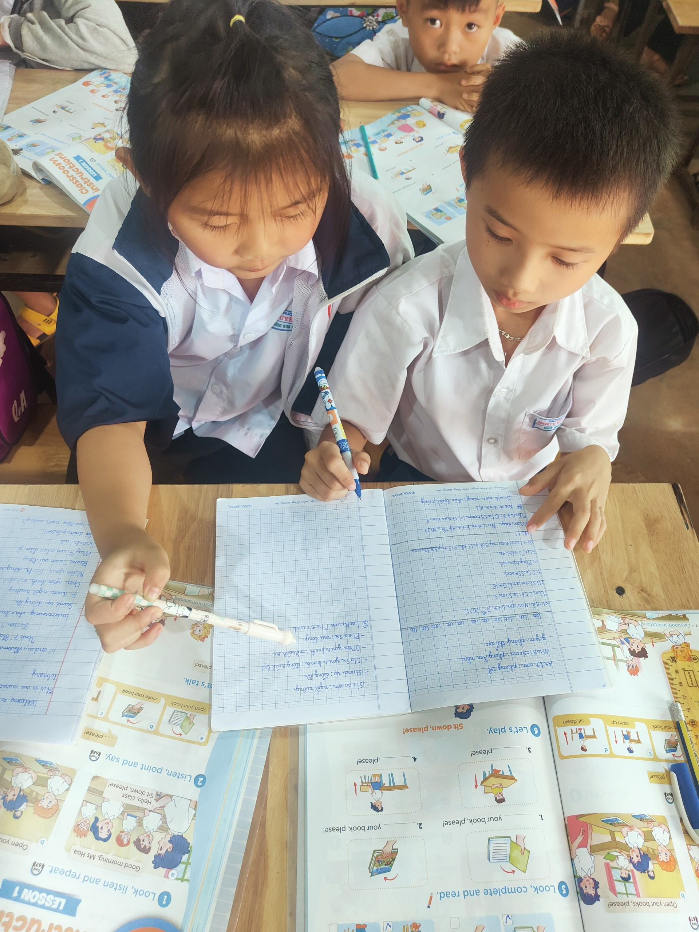
Bước 4
Giáo viên giao nhiệm vụ cho các bạn học tốt hơn kèm cặp, giúp đỡ các bạn học chậm hơn. Kiểm tra chéo từ vựng và bài tập của nhau vào 15 phút đầu giờ.

Slide 14
Bước 5
Ngoài giúp đỡ nhau trong giờ học tiếng Anh, giáo viên khuyến khích các đôi bạn và nhóm bạn hoạt động ngoài giờ học. Gửi video cho giáo viên để được điểm thưởng.

Slide 15
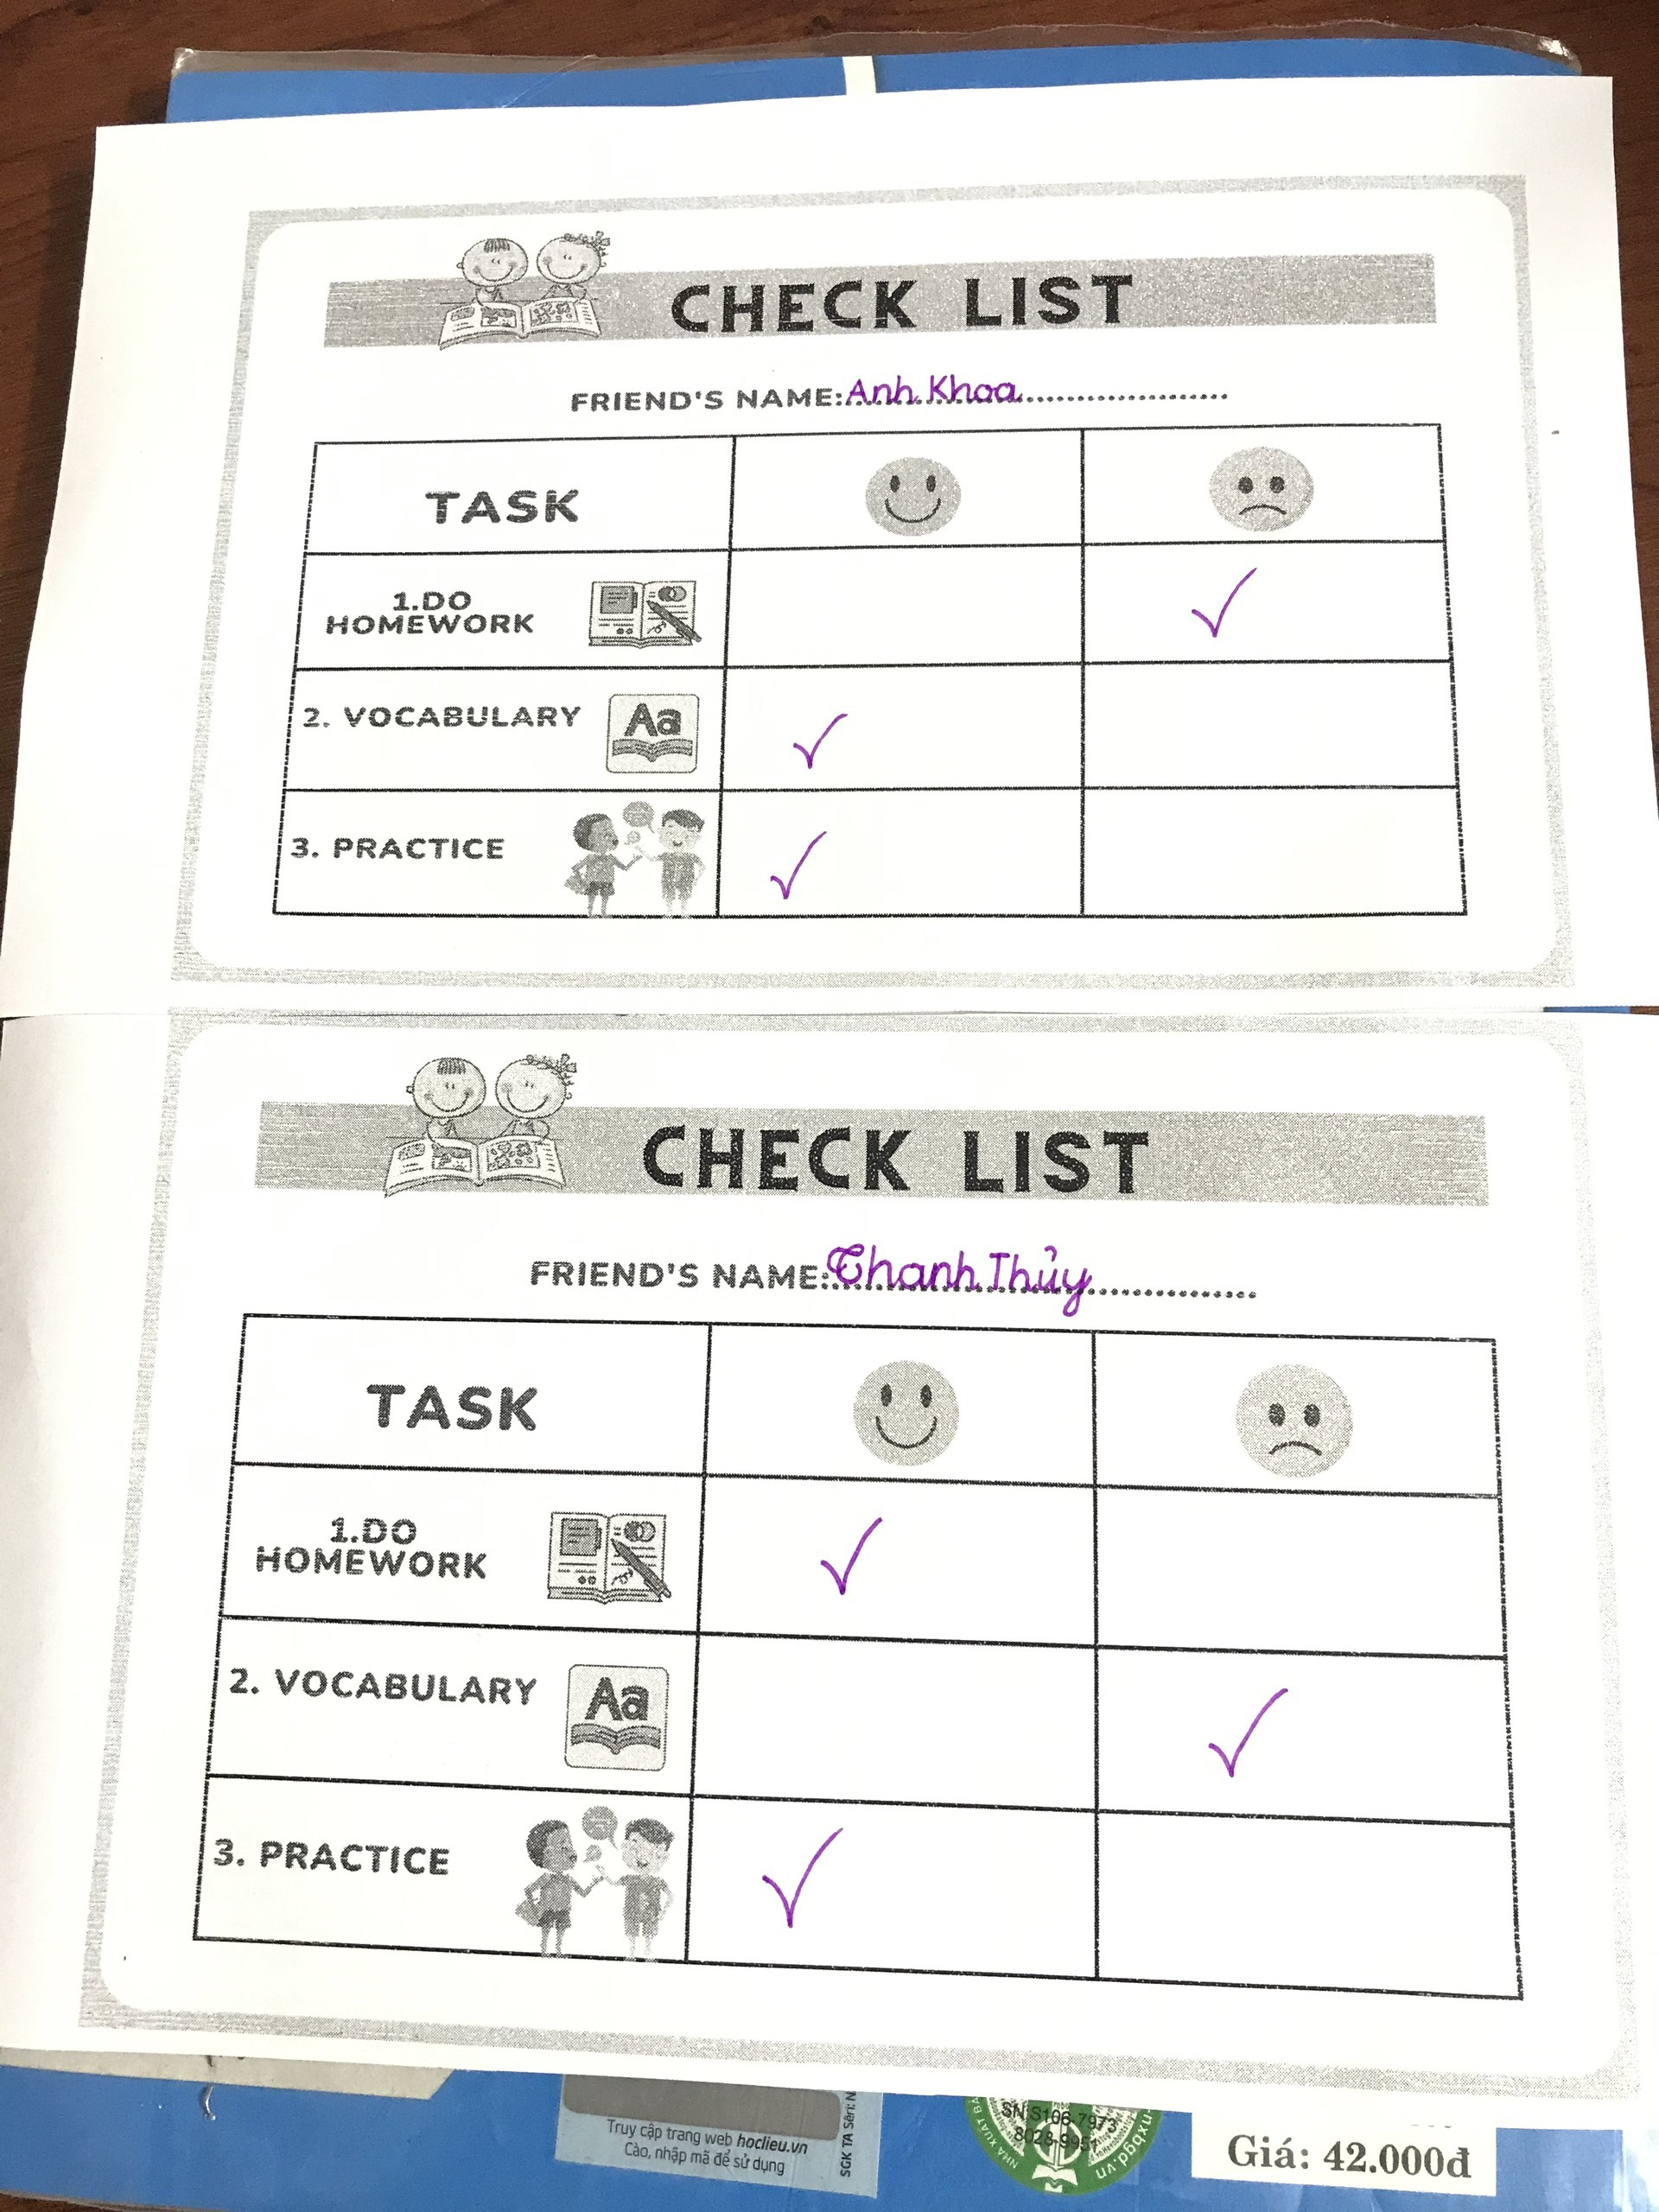
Bước 6
Học sinh ghi chép lại quá trình kiểm tra và báo cáo cho giáo viên theo tuần để giáo viên ghi chép vào nhật kí theo dõi học sinh.

Slide 16
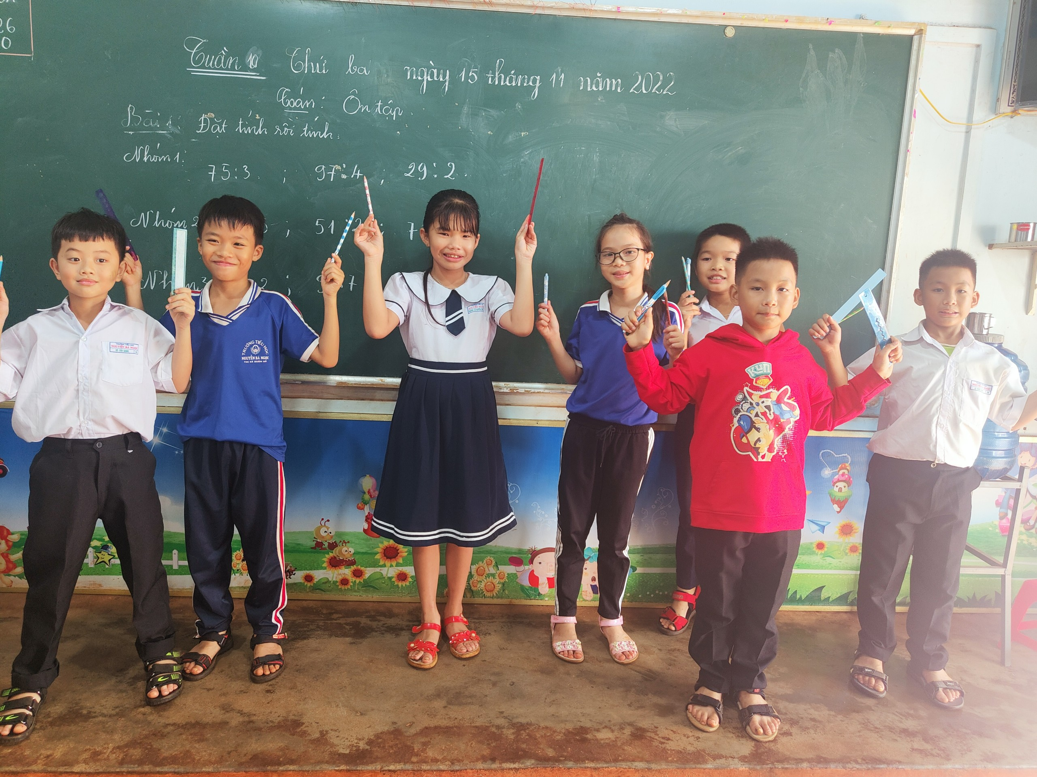
Bước 7
Giáo viên đánh giá hoạt động của các đôi bạn và nhóm bạn, tuyên dương khen thưởng các đôi, nhóm có nhiều tiến bộ theo tháng.

Slide 17
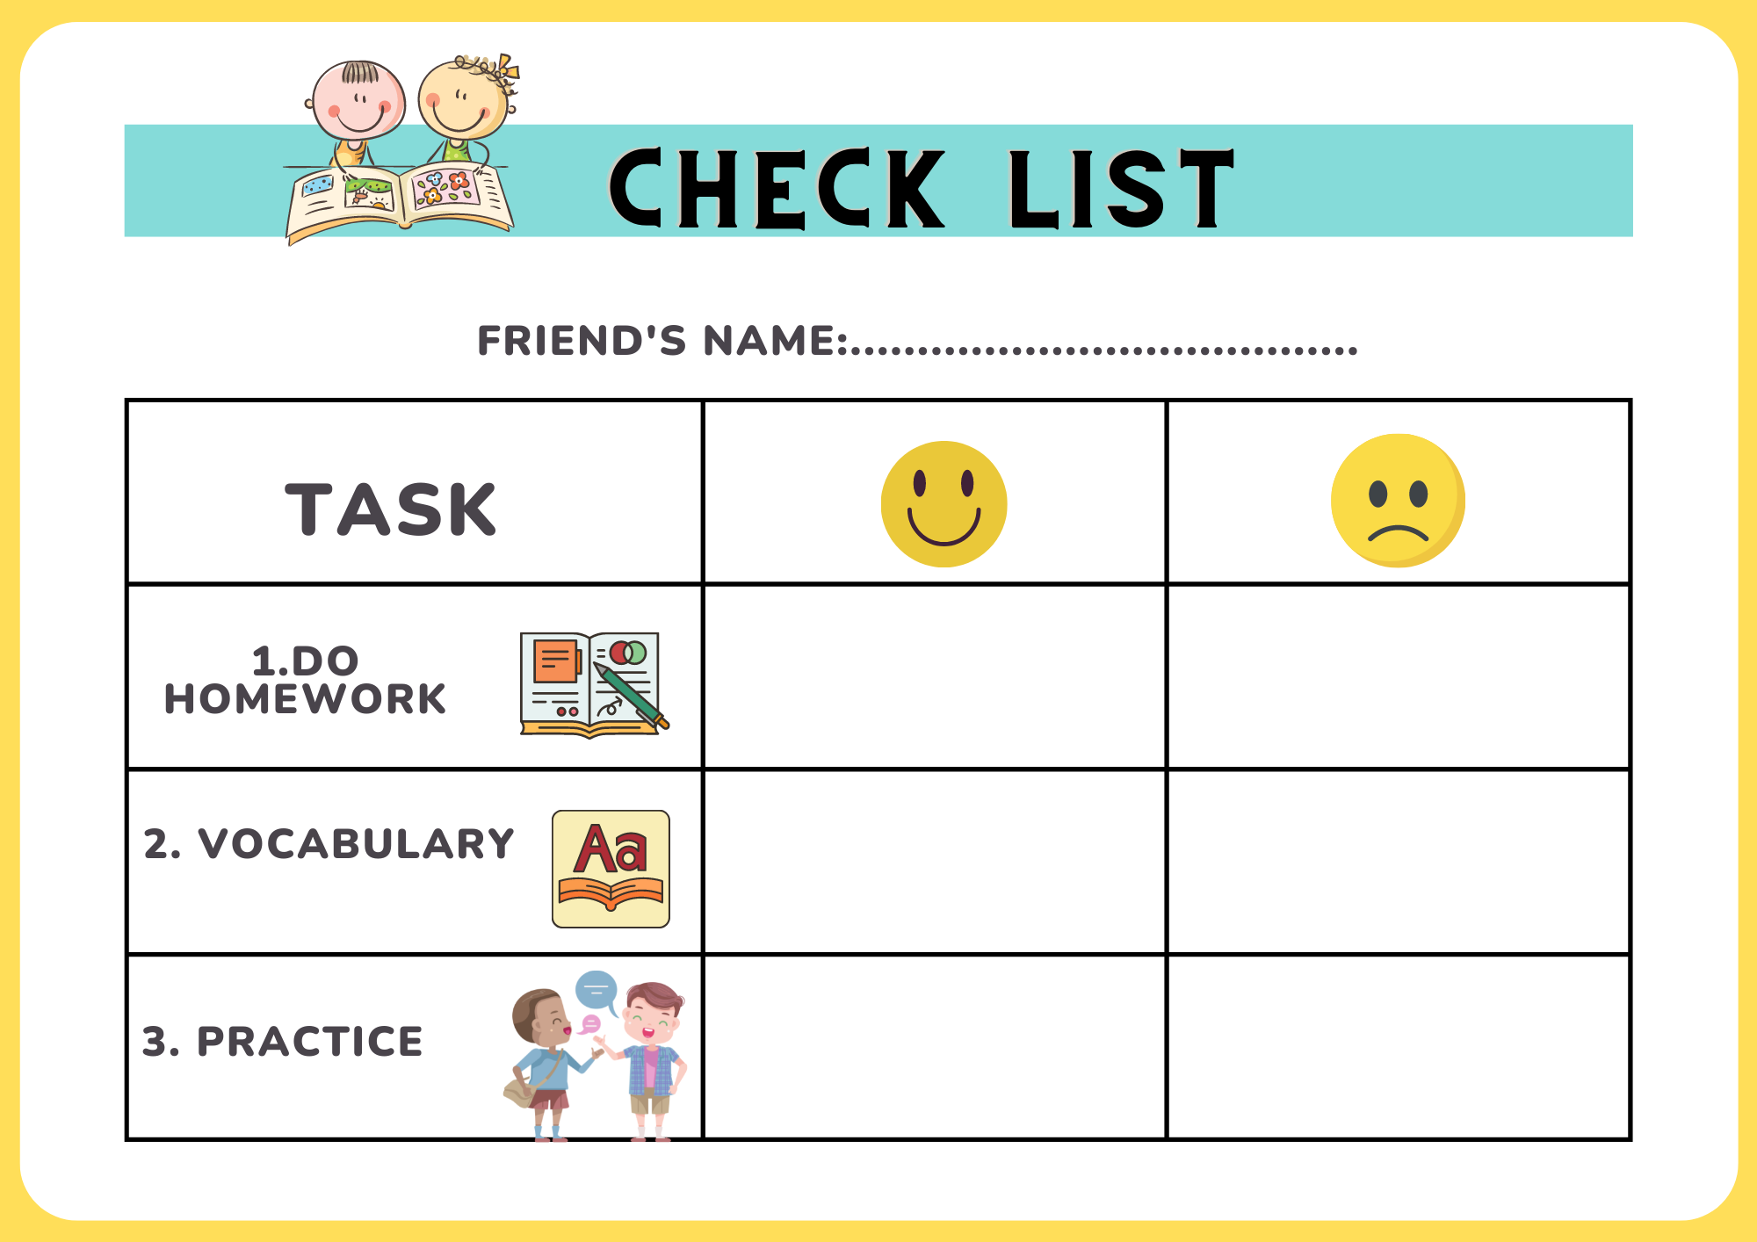
Mẫu báo cáo “Đôi, nhóm bạn cùng tiến” theo tuần

Slide 18
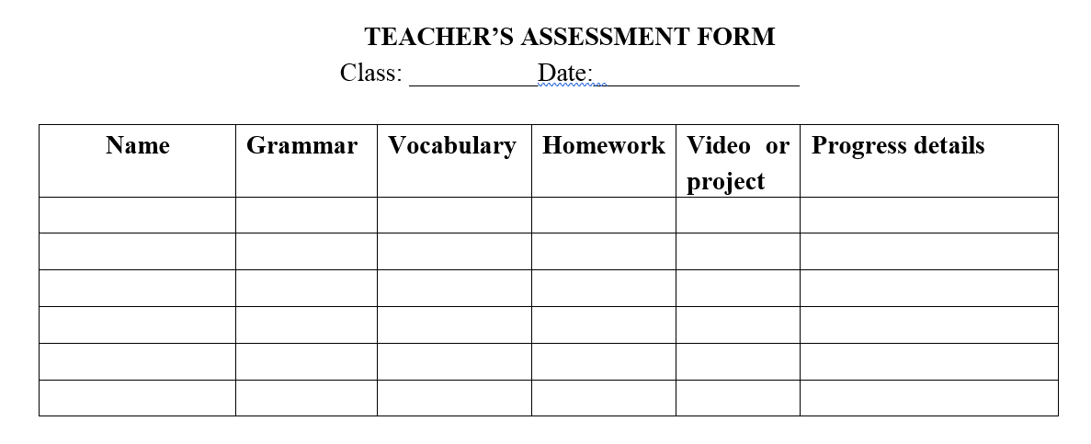
Mẫu đánh giá của giáo viên

Slide 19
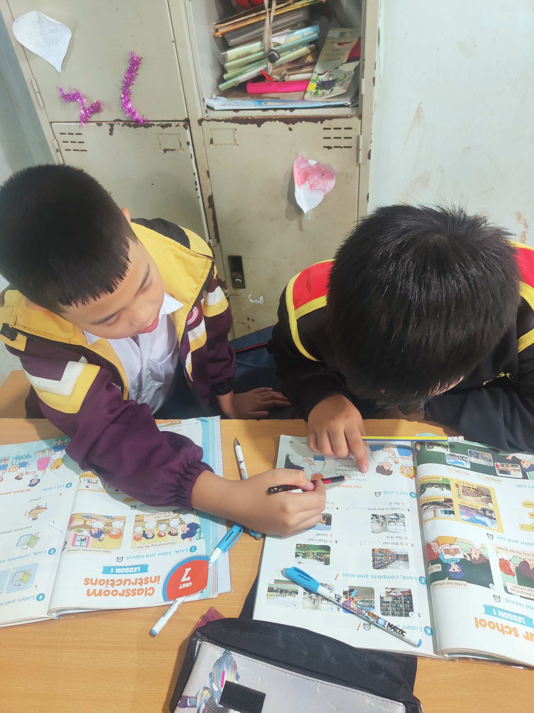

Slide 22
IV. Kết quả đạt được (bảng thống kê kết quả khảo sát)
Thời gian khảo sát | Khối lớp | Tổng số HS | HS THÍCH TA | HS CHƯA THÍCH TA
9/2022 | 3A | 26 | 20 | 6
11/2022 | 3A | 26 | 26 | 0

Slide 23
V. Kết luận, kiến nghị
1. Ý nghĩa
Tạo môi trường nói và sử dụng tiếng Anh cho học sinh
Gắn lý thuyết với thực hành, đào tạo năng lực sáng tạo, giải quyết vấn đề và làm việc nhóm của học sinh.
Làm nổi bật tính chủ động của học sinh và chủ đạo của giáo viên.

Slide 24
V. Kết luận, kiến nghị
2. Đề xuất
Được đầu tư hơn về cơ sở vật chất.
Phòng GD thường xuyên tổ chức hội thảo chuyên môn giới thiệu các phương pháp dạy học mới.

Slide 25
Xin chân thành cảm ơn!

